Slide 1
研究協力のお願い
～プラットフォームの使い方について～

Slide 2
研究内容
  マンガを通じた学びの効果を検証
  グリット(やり抜く力)を測定・向上
  コミュニティでの交流を通じた成長

Slide 3
なにをするの？
プラットフォームを使ってほしい！
マンガから学んだシーンなどを投稿・共有
他の人の投稿にコメント・いいね

Slide 4
プラットフォームの特徴
マンガシーンの投稿・共有
ポイント制度
グリット測定
他の人の投稿にコメント・いいね
投稿・コメント・いいねでポイント獲得
デイリー/ウィークリーミッション
事前・事後でやり抜く力を測定
自分の成長を可視化

Slide 5
全体の流れ
事前アンケート、事前測定
1ヶ月（12/1～）使ってもらう
事後アンケート、事後測定

Slide 6
最初にやってほしいこと
事前アンケート
アカウントの作成
事前測定
事前アンケートはこちらから
https://docs.google.com/forms/d/e/1FAIpQLSevrwqkPdEViCvAs2KpbdUCGovH6B_8tmb0zdfIIwn_Be2gXQ/viewform?usp=sharing&ouid=106368891651272717052

Slide 7
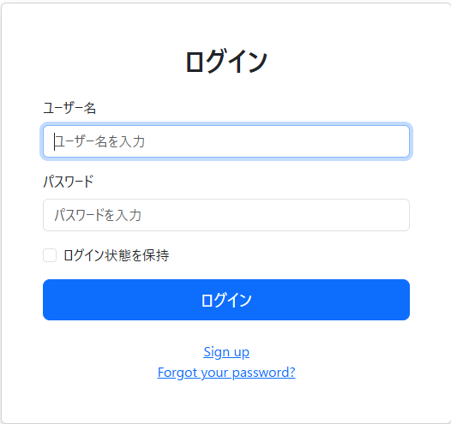
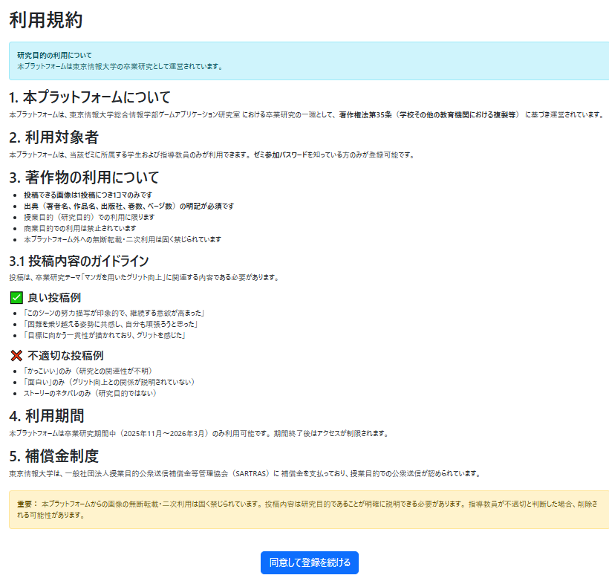
アカウント作成の仕方①

Slide 8
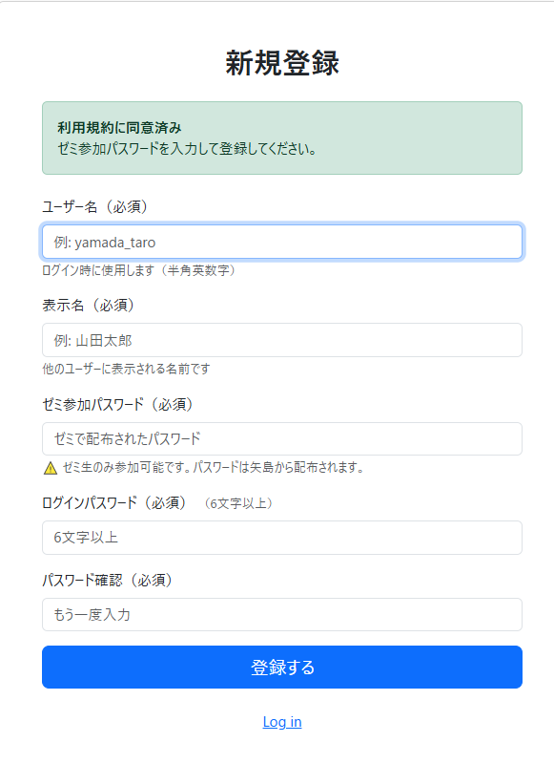
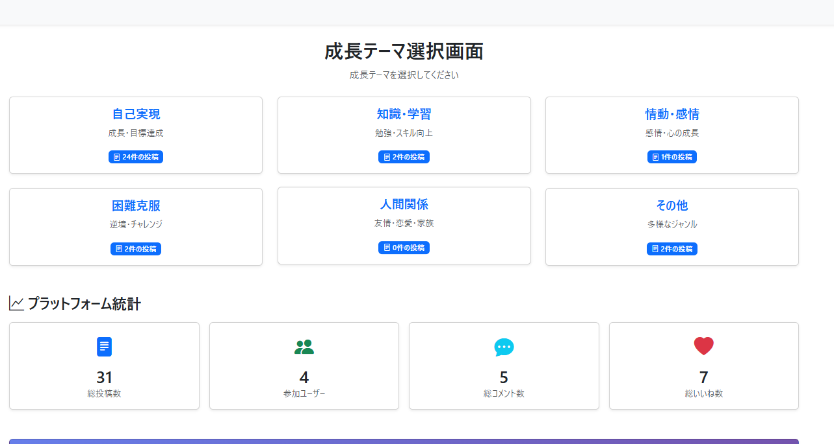
アカウント作成の仕方②
      ゼミ参加パスワード
kawano_grit_2024

Slide 9

測定の仕方
画面左上のマイページをクリック
測定タブをクリック

Slide 10
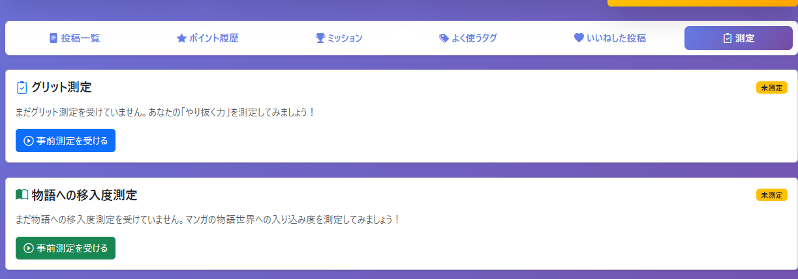
測定の仕方②

Slide 11
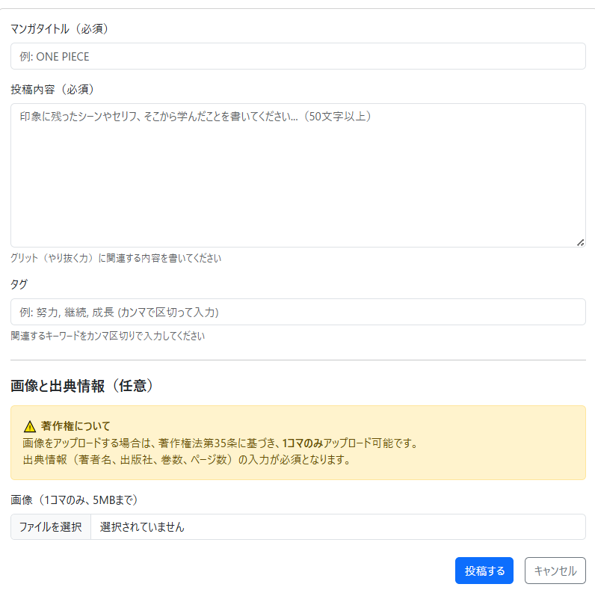
投稿の仕方
STEP 1: ジャンル選択
STEP 2: 「新規投稿」ボタンをクリック
STEP 3: 必要事項を入力
- マンガタイトル
- 投稿内容(感想・学んだこと)
- 画像(任意、1枚まで
１コマでなくても１ページぐらいなら可)
- 出典情報(画像ありの場合は必須)
- 著者名、出版社、巻数、ページ数 - タグ(任意、3つ以上でボーナス!)

Slide 12
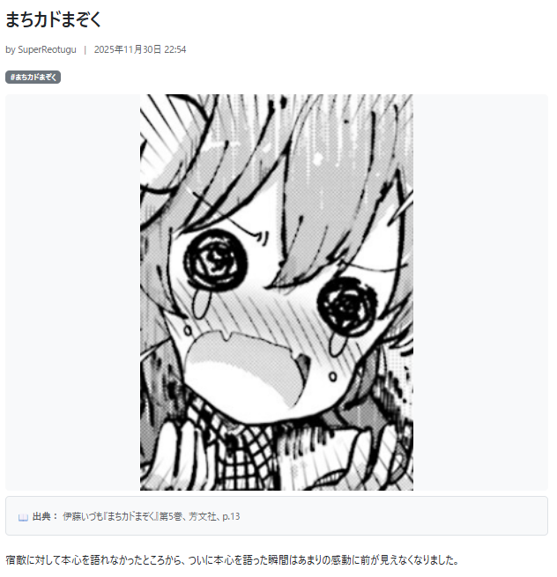
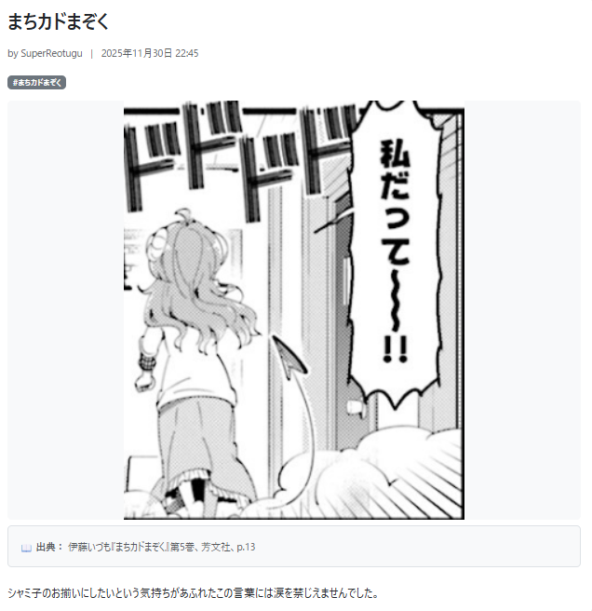
投稿の例
紙のマンガで１コマ取るのが難しい場合、
1ページほどなら映っても大丈夫です。

Slide 13
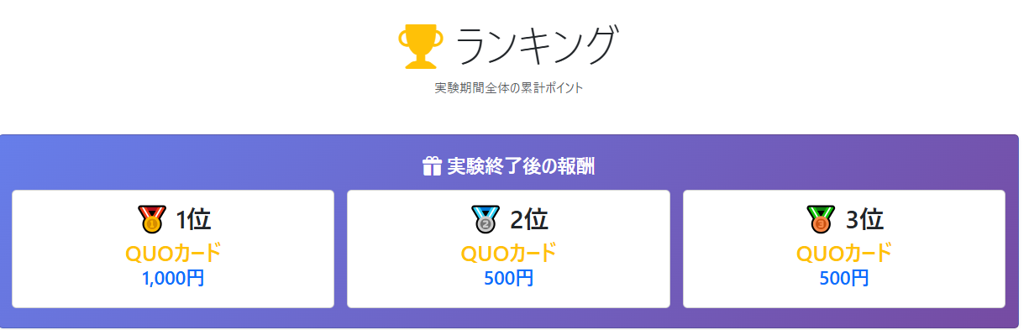
最後に
ポイントランキング上位には報酬あります。
協力よろしくお願いします！

Slide 14
ここから先は
詳しく知りたい人向け

Slide 15
ポイント獲得方法一覧①
基本ポイント
• 投稿作成 +10pt
• 画像付き投稿 +5pt（合計15pt）
• コメント投稿 +3pt（自分の投稿へのコメントは0pt）
• いいねする +1pt
• いいね受け取り +1pt（自分の投稿へのいいねは0pt）
• タグ3つ以上 +2pt

Slide 16
ポイント獲得方法一覧②
デイリーミッション（毎日23:59リセット）
• デイリーログイン +5pt
• 1投稿する +10pt
• 3コメントする +10pt
• 5いいねする +5pt
ウィークリーミッション（毎週日曜23:59リセット）
• 3投稿する +30pt
• 10コメントする +20pt
• 20いいねする +10pt
• 画像付き投稿2回 +20pt
• 3ジャンル制覇 (3つのジャンルに投稿) +30pt

Slide 17
投稿ルール詳細
許可されていること
• マンガ1コマ（1ページぐらいなら 可）のみアップロード
• 画像なし投稿もOK
• 同じマンガを複数回投稿してもOK
出典情報（画像ありの場合は必須)
• 著者名
• 出版社
• 巻数
• ページ数
禁止されていること
• 2ページ以上連続での写真投稿
• 出典情報なしでの画像投稿
• 誹謗中傷・個人情報の共有

Slide 18
ランキング・報酬について
総合ランキング
• 実験期間全体の累計ポイントで順位決定
• リアルタイム更新
報酬（違うギフトカードでも可）
1位: QUOカード1,000円
2位: QUOカード500円
3位: QUOカード500円
順位の確認方法
• トップページのTop5ランキング
• ランキングページで全体順位確認
• マイページで自分の順位確認

Slide 19
Q: 投稿は何回してもいいですか?
A: はい、何回でもOKです。ただし1日5投稿を超えるとポイント0ptです。
Q: 画像なしでも投稿できますか?
A: はい、できます。ただし画像ありの方がポイント多いです。
Q: 自分の投稿にいいね、コメントできますか?
A: できますが、ポイントはもらえません。
Q: パスワードを忘れました
A: 矢島に連絡してください。リセット機能はありません。
Q: 画像がアップロードできません
A: ファイルサイズ5MB以下、形式JPEG/PNG/GIFのみです。
Q: 事後測定を忘れたらどうなりますか?
A: データ分析に使えなくなるため、必ず受けてください！
頼む！！！！
（FAQ）?

